Slide 1
Администрация Кондинского района отдел по труду комитета экономического развития
Методическое пособие
«Как организовать работу по профилактике укусов клещей»
2019 год

Slide 2
На каких предприятиях и когда проводится работа по профилактике от укусов клещей
Риск укуса особенно велик у работников, которые заняты на следующих работах:
сельскохозяйственных;
гидромелиоративных;
строительных;
по выемке и перемещению грунта;
заготовительных и промысловых;
геологических, изыскательских, экспедиционных;
дератизационных и дезинсекционных;
по лесозаготовке, расчистке и благоустройству леса, зон оздоровления и отдыха населения.
Сезон клещевой активности на территории России длится с апреля по ноябрь с пиком в мае–июне.
Это следует из Санитарных правил Главного государственного санитарного врача России от 07.03.2008 года № 3.1.3.2352-08 (СП 3.1.3.2352-08), утвержденных постановлением Главного государственного санитарного врача России от 07.03.2008 года № 19.

Slide 3
Мероприятия по профилактике от укусов клещей:
проведение инструктажа работников по защите от клещей;
выдача работникам СИЗ и репелленты;
вакцинация работников против клещевого энцефалита;
противоклещевая обработка открытой территории, на которой работают сотрудники.
Перед проведением мероприятий издается приказ.

Slide 4
Шаблон приказа
___________________________________________________________
(наименование организации)
Об усилении профилактических мер по защите от укусов клещей
В целях профилактики от укусов клещей
ПРИКАЗЫВАЮ:
1. ________________________________________________________________ направить работников на вакцинацию против клещевого энцефалита по списку (приложение 1).
2. Руководителям подразделений провести внеплановый инструктаж работников по безопасной работе в условиях угрозы укуса клещей.
3. ________________________________________________________________ выдать работникам, проводящим работы на открытом воздухе, средства индивидуальной защиты и репелленты (приложение 2).
4. ________________________________________________________________ организовать обследование и противоклещевую обработку открытой территории, на которой работают сотрудники.
5. Контроль за исполнением настоящего приказа оставляю за собой.
Директор ______________________
М.П.

Slide 5
Приложение 1 к приказу ___________________ от ______________ № __
Список сотрудников, направляемых на вакцинацию
против клещевого энцефалита
№ п/п | Ф.И.О. | Должность/подразделение
1.
2.
3.
4.

Slide 6
Приложение 2 к приказу ___________________ от ______________ № __
Перечень средств индивидуальной защиты и репеллентов
№ п/п | Наименование СИЗ и репеллента | Количество на одного сотрудника
1.
2.
3.
4.

Slide 7
Вакцинация
Ежегодно перед началом сезона клещей составляются списки работников для вакцинации и ревакцинации, которые при работе сталкиваются с риском укуса клеща.
Вакцинация проводится в прививочных кабинетах поликлиник после консультации врача. Вакцинация состоит из двух инъекций, которые вводят по схеме. Завершить курс нужно не менее чем за две недели до начала работы с риском укуса клещей.
Вакцинацию работодатель проводит за свой счет (ст. 22 Трудового кодекса РФ).
Если работник откажется от вакцинации, его отстраняют от работы без сохранения заработной платы (ст.76 Трудового кодекса РФ).
Внимание: если не привитого человека укусил клещ, ему проводят экстренную профилактику иммуноглобулином не позднее 72 часов с момента укуса.

Slide 8
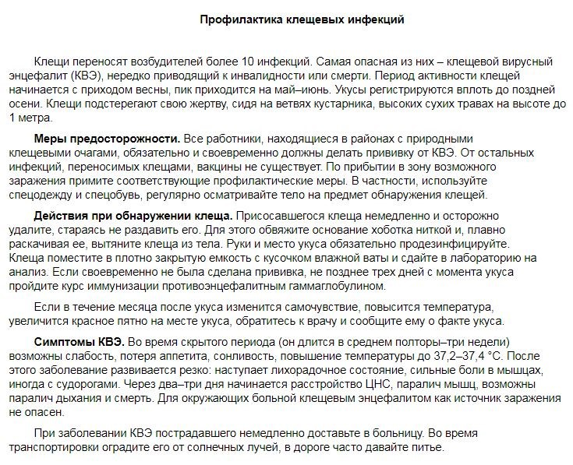
Внеплановый инструктаж работников по защите от клещей
Инструктаж по защите от клещей можно провести в рамках обучения по охране труда.
Чтобы освежить знания работников, рекомендуем перед началом сезона клещей провести внеплановый инструктаж.
Инструктаж проводит непосредственный руководитель работников.

Slide 9
Характеристика симптомов заболеваний, переносимых клещами
Название | Описание | Симптомы
Клещевой вирусный энцефалит | Острое инфекционное вирусное заболевание, которое чаще всего поражает центральную нервную систему. Последствия: от полного выздоровления до инвалидности и смерти. В последнее 10-летие ежегодно регистрируется от 2000 до 4500 случаев КВЭ | Инкубационный период в среднем 1,5–3 недели. Болезнь сопровождается ознобом, головной и мышечной болью, резким подъемом температуры до 38–39°, тошнотой и рвотой
Клещевой боррелиоз (болезнь Лайма) | Инфекционное бактериальное заболевание, вызывающее нарушения в работе нервной системы, опорно-двигательного аппарата и сердца. Часто поражает кожу. В последнее десятилетие ежегодно регистрируется от 5700 до 9900 случаев КБ | Инкубационный период 2–30 дней. Характерный признак – покраснение кожи на месте укуса. Увеличение лимфоузлов, недомогание, мышечные и суставные боли, лихорадка. В среднем через месяц появляются неврологические и сердечнососудистые осложнения

Slide 10
Название | Описание | Симптомы
Крымская геморрагическая лихорадка | Острое инфекционное вирусное заболевание, которое без медицинской помощи может привести к летальному исходу | Основными проявлениями являются множественные кровотечения. Резкое повышение температуры, тяжелая интоксикация, головные и мышечные боли
Клещевые пятнистые лихорадки | Ряд природно-очаговых заболеваний, вызываемых риккетсиями. В России широко распространены природные очаги заболеваний | Инкубационный период 1–2 недели. Общие клинические признаки: острое начало заболевания, узелок на месте присасывания клеща, сыпь, лихорадка, интоксикация, головная боль, слабость и бессонница
Моноцитарный эрлихиоз человека | Инфекция, поражающая кожу, печень, центральную нервную систему и костный мозг. Чаще всего заболевание диагностируется у детей и пациентов старше 40 лет | Инкубационный период – 1–21 день. Характерные симптомы: лихорадка, повышение температуры, озноб, головная боль, слабость и потеря аппетита. У некоторых больных появляются сыпь, боли в животе, рвота и диарея

Slide 11
Выдача СИЗ и репеллентов
Чтобы снизить риск укуса клеща, работникам выдается дополнительная спецодежда:
один костюм для защиты от кровососущих насекомых или комплект защитной трикотажной одежды (рубашка верхняя из тонкого защитного полотна, рубашка нижняя из толстого защитного полотна, головная накидка со специальной пропиткой) на два года;
один накомарник на один год;
один костюм противоэнцефалитный на три года.
Также выдается набор репеллентов на период массового лета от кровососущих насекомых:
аэрозоль для защиты от гнуса и мошки или крем в тубе для защиты от гнуса и мошки – не менее 4 баллончиков или штук;
аэрозоль для защиты от клещей – не менее 1 баллончика;
средство после укусов – бальзам – не менее 1 тубы.
Это указано в пункте 1 примечания к типовым нормам, утвержденным приказом Минздравсоцразвития от 18.06.2010 года № 454н «Об утверждении Типовых норм бесплатной выдачи специальной одежды, специальной обуви и других средств индивидуальной защиты работникам связи, занятым на работах с вредными и (или) опасными условиями труда, а также на работах, выполняемых в особых температурных условиях или связанных с загрязнением».

Slide 12
Противоклещевая обработка территории
Акарицидная (противоклещевая) обработка территорий – это мера по уничтожению иксодовых клещей, которая максимально снижает численность клещей и предотвращает их размножение и распространение.
После акарицидной обработки (через 3-5 дней) проводится контроль ее эффективности, повторный контроль через 15-20 дней. Обработка считается эффективной, если численность переносчиков не превышает 0,5 особей на 1 км. По полученным результатам принимают решение о необходимости повторной обработки.
Акарицидные средства сохраняются на значимом для борьбы с клещами уровне около 1 - 1,5 месяцев, т.е. обладают коротким остаточным действием. Применение этих средств позволяет истребить активную часть популяции клещей и значительно снизить их численность, но требует ежегодной обработки территории, а в ряде случаев - нескольких обработок в течение сезона (при наличии клещей на обработанной территории).
(Постановление Главного государственного санитарного врача Российской Федерации от 17 ноября 2015 года № 78 «Об утверждении санитарно-эпидемиологических правил СП 3.1.3310-15 «Профилактика инфекций, передающихся иксодовыми клещами»).

Slide 13
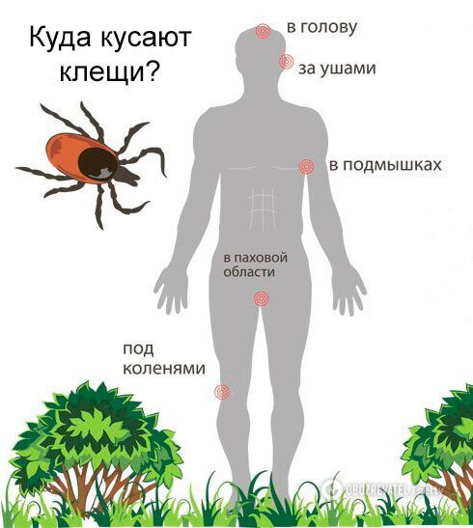
Расследование несчастного случая при укусе клещом проводится в соответствии со статьей 229 Трудового кодекса, Постановлением Минтруда России от 24.10.2002 года № 73 «Об утверждении форм документов, необходимых для расследования и учета несчастных случаев на производстве, и положения об особенностях расследования несчастных случаев на производстве в отдельных отраслях и организациях».

Slide 14
Организации, которые необходимо уведомить о несчастном случае, срок и форма извещения
Вид несчастного случая | Извещаемая организация и нормативно-правовой акт, устанавливающий необходимость извещения | Контактные данные извещаемой организации | Срок направления извещения | Форма извещения
Любой несчастный случай (групповой, легкий, тяжелый, со смертельным исходом), происшедший с застрахованным лицом | Фонд социального страхования по месту регистрации работодателя в качестве страхователя (подп. 6 п. 2 ст. 17 Федерального закона от 24 июля 1998 года № 125-ФЗ; абз. 7 ч. 1 ст. 228.1 ТК РФ; п. 5 Положения о расследовании несчастных случаев утв. постановлением Минтруда России от 24 октября 2002 года № 73) | Группа работы со страхователями № 3 государственного учреждения Регионального отделения Фонда социального страхования РФ по ХМАО-Югре Адрес: 628208, пгт. Междуреченский ул. Толстого, д. 21а Тел.: (34677) 3-31-78 Email: Mezhdurechenskiy@ro86.fss.ru | В течение суток со дня наступления несчастного случая | Форма извещения утверждена приказом ФСС России от 24 августа 2000 года № 157

Slide 15
Вид несчастного случая | Извещаемая организация и нормативно-правовой акт, устанавливающий необходимость извещения | Контактные данные извещаемой организации | Срок направления извещения | Форма извещения
Групповой несчастный случай (два человека и более), тяжелый несчастный случай или несчастный случай со смертельным исходом (ч. 1, 2 ст. 228.1 ТК РФ) | 1) ГИТ субъекта РФ, на территории которого произошел несчастный случай. Адреса ГИТ субъектов РФ указаны на официальном сайте Роструда: https://www.rostrud.ru/ (абз. 2 ч. 1 ст. 228.1 ТК РФ; п. 15 Административного регламента, утв. приказом Минздравсоцразвития России от 21 сентября 2011 года № 1065)*. 2) Прокуратура по месту происшествия несчастного случая. Адрес прокуратуры можно уточнить в прокуратуре субъекта РФ, контактная информация размещена на официальном сайте Генеральной прокуратуры РФ: http://genproc.gov.ru/ (абз. 3 ч. 1 ст. 228.1 ТК РФ). 3) Администрация субъекта РФ и (или) администрация органа местного самоуправления по месту государственной регистрации работодателя в качестве юридического лица или индивидуального предпринимателя (например, управа или префектура) (абз. 4 ч. 1 ст. 228.1 ТК РФ). 4) Работодатель, направивший работника, с которым произошел несчастный случай (абз. 5 ч. 1 ст. 228.1 ТК РФ). 5) Территориальный орган соответствующего федерального органа исполнительной власти, контролирующего объект или организацию, на которых произошел несчастный случай (например, территориальный орган Ростехнадзора) (абз. 6 ч. 1 ст. 228.1 ТК РФ). 6) Территориальное объединение профсоюзов (ч. 2 ст. 228.1 ТК РФ) 7) Исполнительный орган страховщика по вопросам обязательного социального страхования от несчастных случаев на производстве и профессиональных заболеваний (по месту регистрации работодателя в качестве страхователя) (абз. 7 ч. 1 228.1 ТК РФ). | Государственная инспекция труда по Ханты-Мансийскому автономному округу – Югре Руководитель инспекции – Новичков Максим Владимирович, Адрес: 628007, г. Ханты-Мансийск, ул. Чехова, 62 "а" тел.: (34673) 88-905 (доб. 100), Email: git86@rostrud.ru; 2) Прокуратура Кондинского района Адрес: 628200 пгт. Междуреченский, ул. Ленина, д.14 тел.: (34677) 35-079; e-mail: konda@prokhmao.ru; 3) Администрация Кондинского района Адрес: 628200, пгт. Междуреченский, ул. Титова, д.21 тел.: (34677) 33-540 e-mail: glava@admkonda.ru; 5) Ростехнадзор в Ханты-Мансийском автономном округе - Югра Адрес: 638011, г. Сургут, ул. Губкина 13а тел.: +7 (34624) 27-738; 6) Территориальное объединение профсоюзов e-mail: profsoyus@list.ru. | В течение суток со дня наступления несчастного случая | Форма 1 утверждена постановлением Минтруда России от 24 октября 2002 года № 73 Форма извещения утверждена приказом ФСС России от 24 августа 2000 года № 157

Slide 16
* ГИТ субъекта РФ, на территории которого произошел несчастный случай, работодатель должен уведомлять только при групповом несчастном случае, тяжелом несчастном случае или несчастном случае со смертельным исходом (ст. 228.1 ТК РФ). Обратиться в ГИТ работодатель вправе и тогда, когда в результате несчастного случая работник получил легкие повреждения, если требуется консультация (ст. 356 ТК РФ).
Вид несчастного случая | Извещаемая организация и нормативно-правовой акт, устанавливающий необходимость извещения | Контактные данные извещаемой организации | Срок направления извещения | Форма извещения
Несчастный случай, который по прошествии времени перешел в категорию тяжелых несчастных случаев или несчастных случаев со смертельным исходом (ч. 5 ст. 228.1 ТК РФ) | 1) ГИТ субъекта РФ, на территории которого произошел несчастный случай. Адреса ГИТ субъектов РФ указаны на официальном сайте Роструда: https://www.rostrud.ru/ (ч. 5 ст. 228.1 ТК РФ, п. 15 Административного регламента, утв. приказом Минздравсоцразвития России от 21 сентября 2011 года № 1065н)*. 2) Территориальное объединение организаций профсоюзов ( ч. 5 ст. 228.1 ТК РФ). 3) Территориальный орган соответствующего федерального органа исполнительной власти, контролирующего объект или организацию, на которых произошел несчастный случай (например, территориальный орган Ростехнадзора) (ч. 5 ст. 228.1 ТК РФ) 4) О страховых случаях - в исполнительный орган страховщика (по месту регистрации работодателя в качестве страхователя) (ч. 5 ст. 228.1 ТК РФ) | 1) Государственная инспекция труда по Ханты-Мансийскому автономному округу – Югре Руководитель инспекции – Новичков Максим Владимирович, Адрес: 628007, г. Ханты-Мансийск, ул. Чехова, 62 "а" тел.: (34673) 88-905 (доб. 100), e-mail: git86@rostrud.ru; 2) Территориальное объединение профсоюзов e-mail: profsoyus@list.ru; 3) Ростехнадзор в Ханты-Мансийском автономном округе - Югра Адрес: 638011, г. Сургут, ул. Губкина 13а тел.: +7 (34624) 27-738. | В течение трех суток после получения сведений об изменении тяжести травмы | Форма 1 утверждена постановлением Минтруда России от 24 октября 2002 года № 73 Форма извещения утверждена приказом ФСС России от 24 августа 2000 года № 157

Slide 17
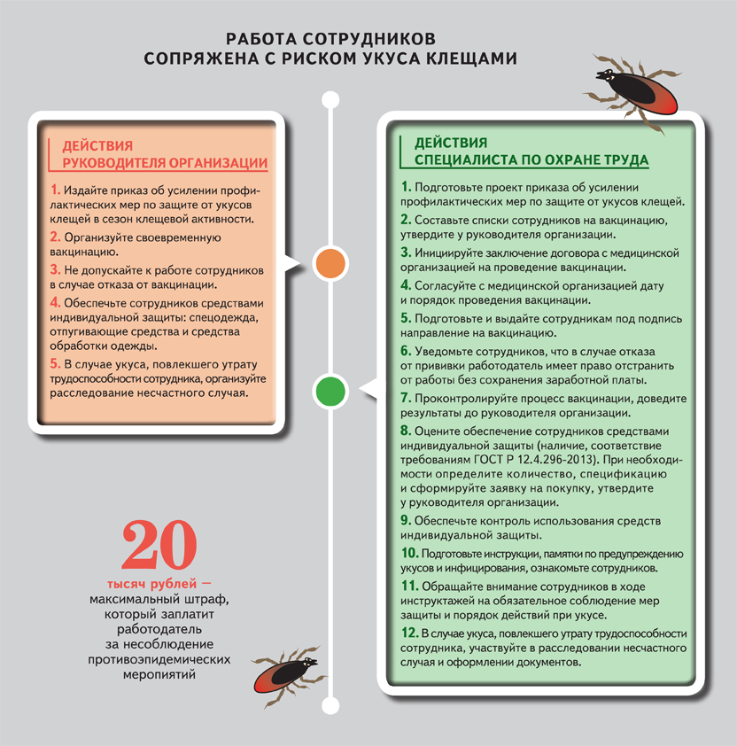
Памятка

